Slide 1






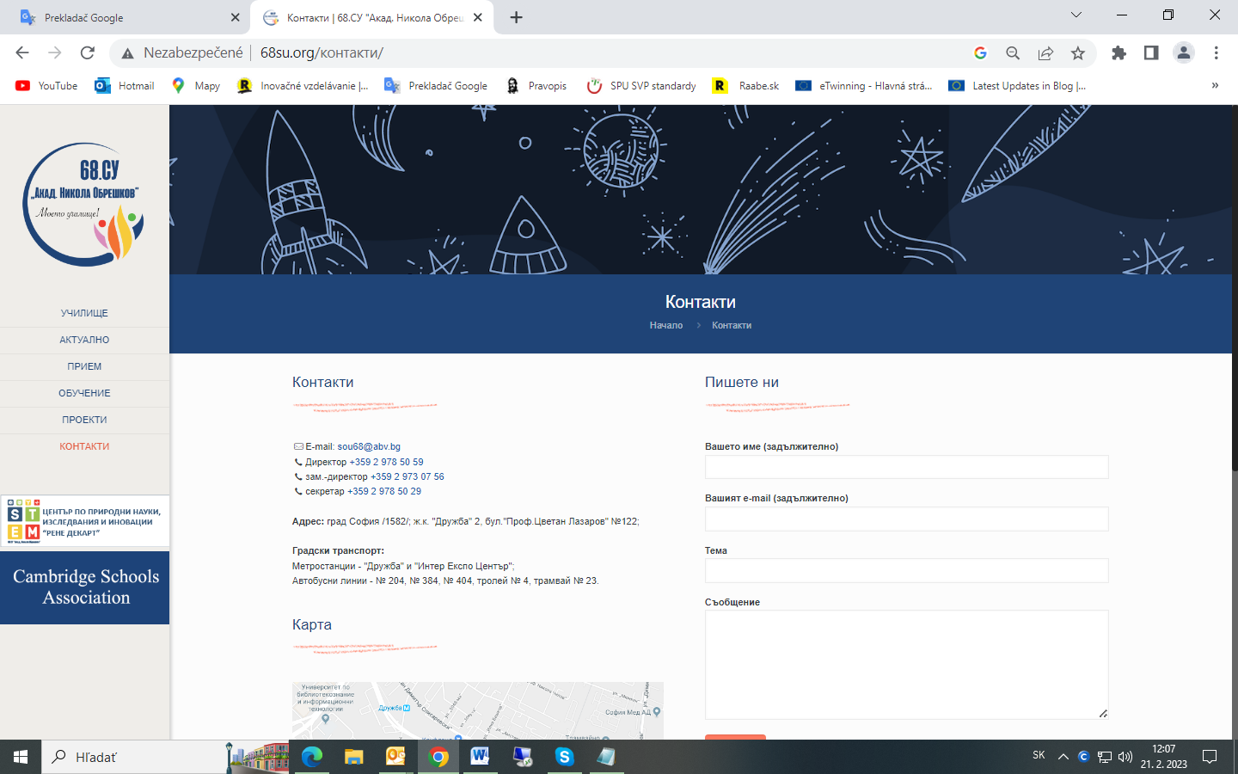

Projekt: Innovative STEPS (Innovative SusTainability Education for Prosperous Schools )
ID číslo projektu : 2022-1-SK01-KA220-SCH-000085417
1. Ekosystém
Poster Ekosystém

Slide 2
Úvod do témy
Ekosystém je všeobecný pojem pre systém živých a neživých zložiek životného prostredia, ktoré sú určitým spôsobom prepojené. Môžu byť rôzne veľké, ale aj tie najmenšie tvoria dôležitú zložku prírody.
Niektoré z nich ovplyvňujú jej rovnováhu.
Niektoré ekosystémy sú pod neustálym tlakom ľudských zásahov a klimatických zmien, čo môže viesť k ich kolapsu alebo dokonca zániku. Príroda však poskytuje životne dôležité funkcie pre blahobyt človeka, a preto je veľmi dôležité, aby ľudia venovali pozornosť tejto problematike a zabezpečili zdravie všetkých ekosystémov.

Slide 3
Ciele:
Žiak dokáže:
Kreatívne zobraziť vybraný ekosystém
Nájsť na internete a priradiť prvky danému ekosystému
Popísať jednotlivé komponenty a vysvetliť ich funkciu
Prezentovať svoj vytvorený projekt

Slide 4
Pomôcky a materiál:
Pomôcky:
Vodovky
Fixky
Nožnice
Lepidlo
Internet
Tlačiareň
Materiál:
Štvrťky papiera
Papier
Pracovný list

Slide 5
Organizácia výučby:
Pre úvod do tematiky je možné použiť frontálnu výučbu
Ďalej je vhodné využiť pracovný list v rámci samostatnej práce, kontrola by naopak mohla prebehnúť spoločnou diskusiou
V praktickej časti pracujú žiaci v skupinkách na pridelených druhoch ekosystémov
Po praktickej časti je vhodné, aby každá skupina svoje výsledky prezentovala pred zvyškom triedy
V prípade dostatku času je možné zakončiť výučbu spoločnou diskusiou

Slide 6
Úlohy:
Úvod do témy – žiaci sa zoznámia s pojmom Ekosystém
Pracovný list – žiaci vypracujú pracovný list a odpovedia na základné otázky ohľadom témy ekosystémov
Praktická časť – žiaci v skupinách pomocou internetu spracujú plagát ku konkrétnym druhom ekosystémov
Prezentácia - vybraný žiak z každej skupiny prezentuje ich vytvorený plagát

Slide 7
Metodické pokyny
Žiaci si v teoretickej časti zopakujú problematiku ekosystému, jeho druhy a funkcie.
V praktickej časti potom vytvoria rôzne druhy vlastných ekosystémov na štvrťku papiera s pomocou farieb, nožníc, lepidla a internetu.
Na koniec praktickej časti je vhodné, aby žiaci svoje krátke projekty prezentovali pred zvyškom triedy.
Následne môže trieda diskutovať o funkciách daných ekosystémov a ich ďalších komponentoch.

Slide 8
Metodické pokyny
Časový odhad pre aktivitu je 45 minút.
Teoretická časť by mala zabrať zhruba 15 minút a praktická potom zvyšok hodiny.
Čas potrebný na tvorbu plagátu sa môže líšiť, a to aj v závislosti od zvolenej obtiažnosti a veku žiakov.
Bude sa tiež odvíjať od kreativity a schopností žiakov, prípadne aj od ich inovácie.
Dôležité je, aby žiaci spolupracovali.
V prípade, že by bolo nutné ušetriť čas, alebo neboli k dispozícii počítače, je možné, aby učiteľ vopred pripravil nalepovacie obrázky.
Na záver je vhodné vykonať diskusiu na danú tému.

Slide 9
Metodické pokyny
V teoretickej časti nie je ani tak dôležité to, aby žiaci sami správne na všetko odpovedali, ale aby si pripomenuli základné pojmy tejto tematiky a lepšie potom dokázali spracovať vlastné plagáty.
Vhodná metóda pred riešením pracovného listu je riadená diskusia – tým si žiaci môžu byť istí, že majú odpovede, ktoré im pomôžu v ďalšom cvičení.
Zároveň je tiež dôležité, aby si žiaci uvedomovali podstatu aktivít tak v časti teoretickej, ako aj v tej praktickej. Nejde iba o rozdelené ekosystémy, ale aj o globálny ekosystém celej planéty Zem tvorený práve čiastkovými ekosystémami z plagátov. Dôležitý je aj vplyv človeka na prírodné ekosystémy.

Slide 10
Téma 1: Ako rozdeľujeme ekosystémy?
Prirodzený a vesmírny
Prirodzený a umelý
Prírodné a umelý
Neviem

